Slide 1
Docker
Notes:
So what is .NET?

Slide 2
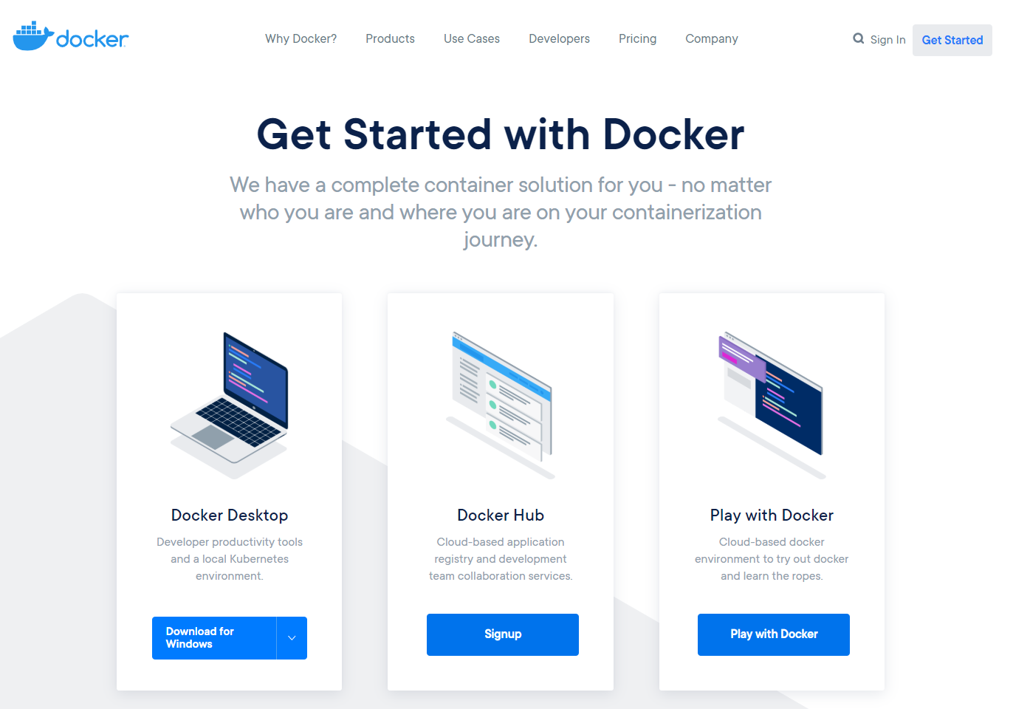

Slide 3
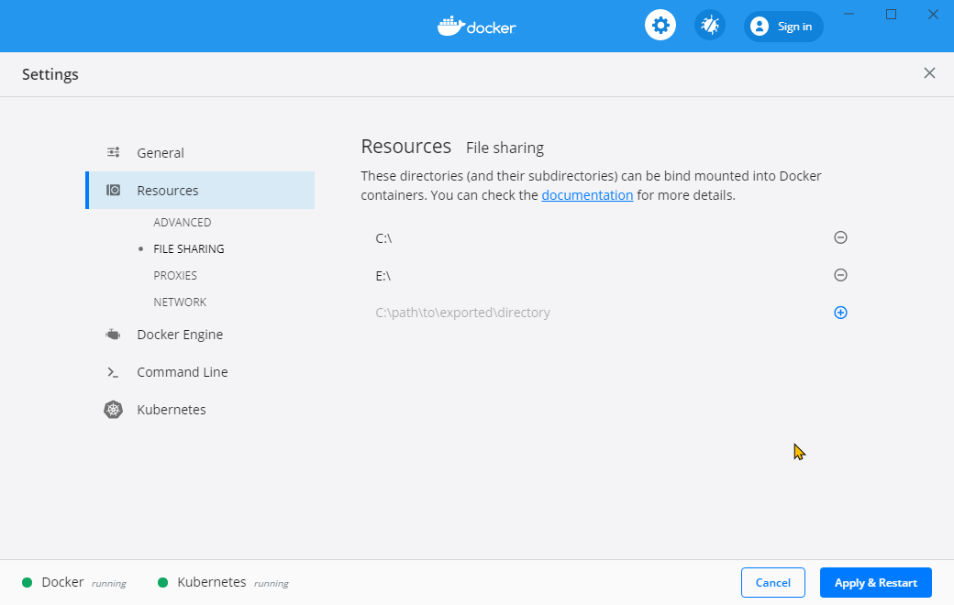

Slide 4
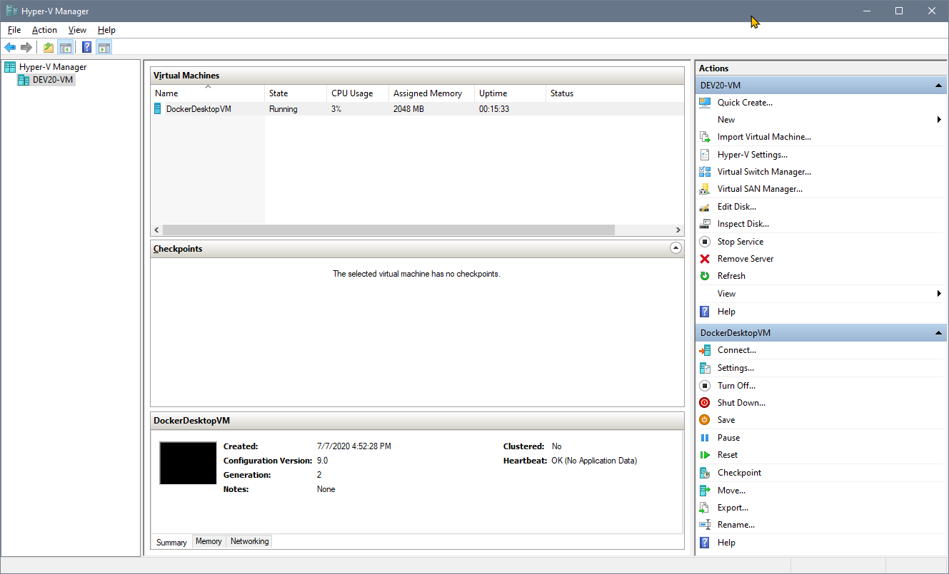

Slide 5
What we will do
Pull a .NET Core image
Create a container from it
Manipulate the image inside of the container
Create a new image from that to distribute

Slide 6
docker
docker version

Slide 7
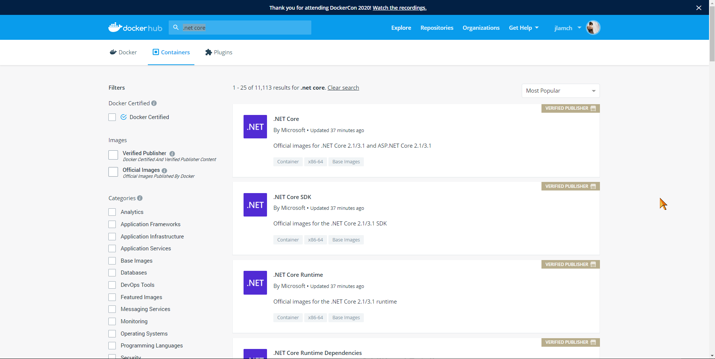

Slide 8
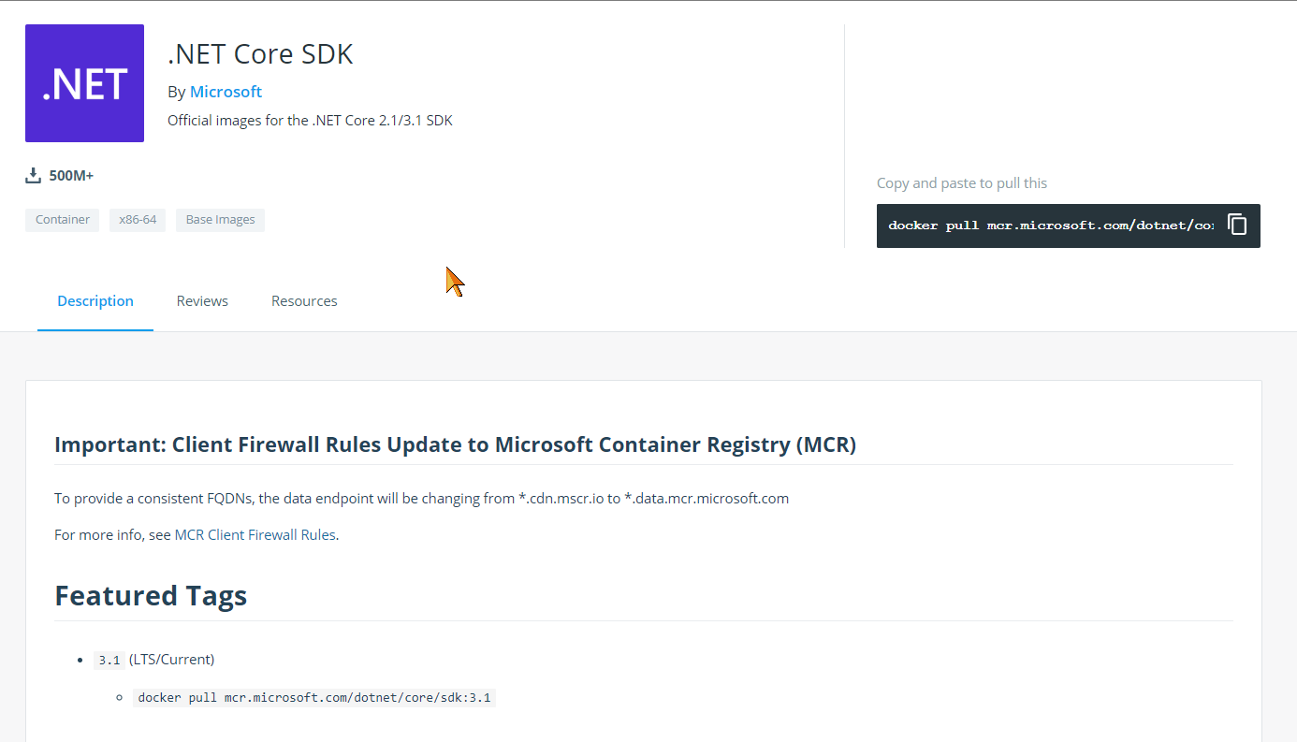
docker pull

Slide 9
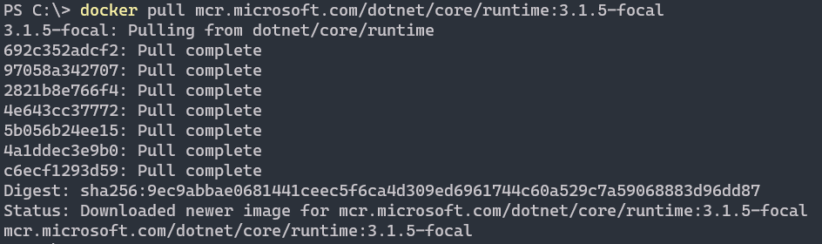
.net core runtime on Ubuntu 20

Slide 10
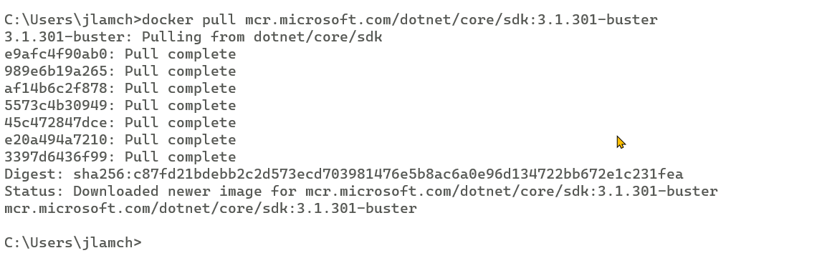
docker pull .net core SDK on debian

Slide 11
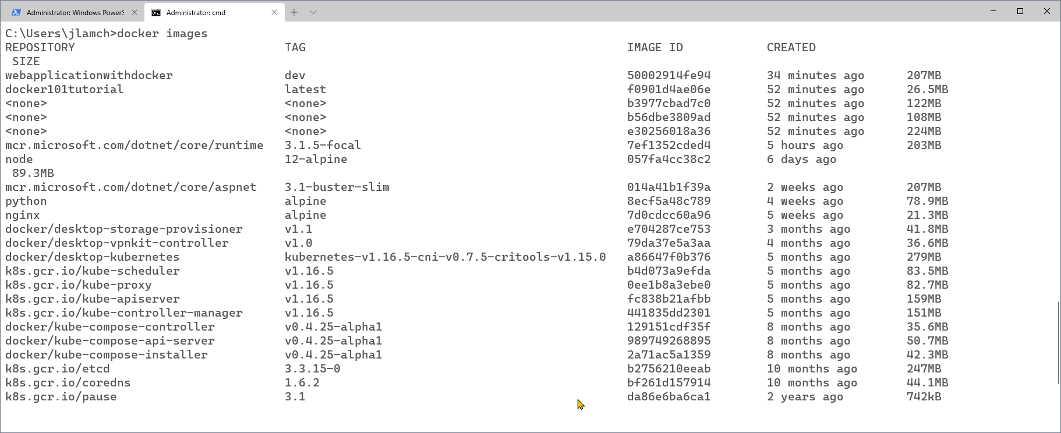
List available images

Slide 12
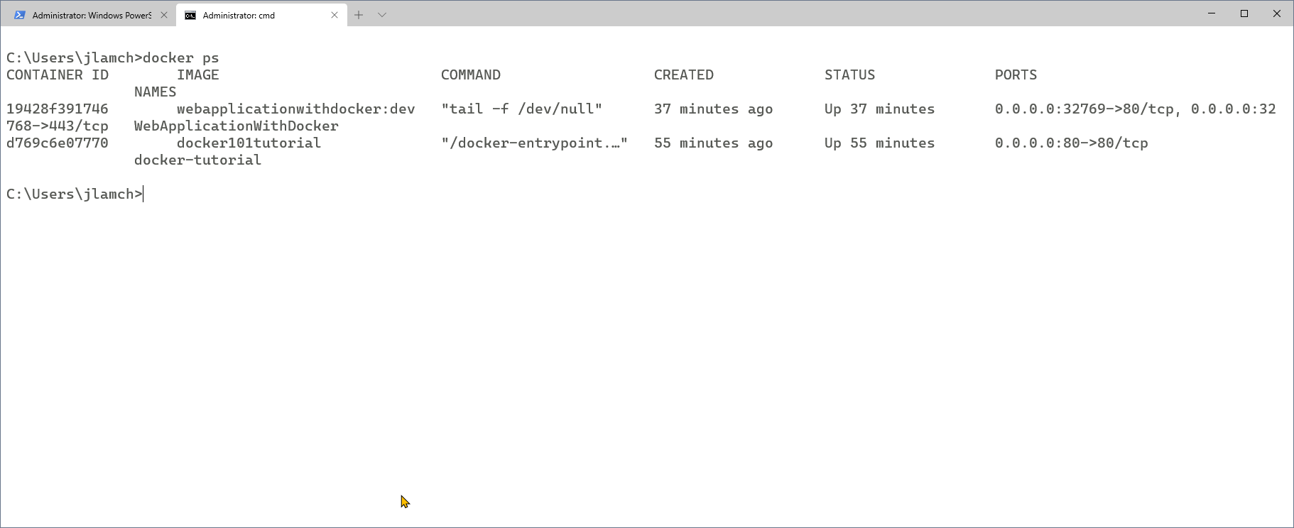
Check running containers

Slide 13
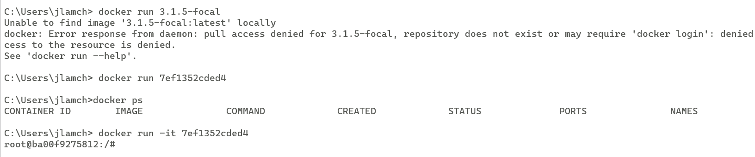


docker run
Notes:
-it -> wchodzimy do konsoli
Jak tylko wychodzimy z konsoli od razu zamyka się proces

Slide 14
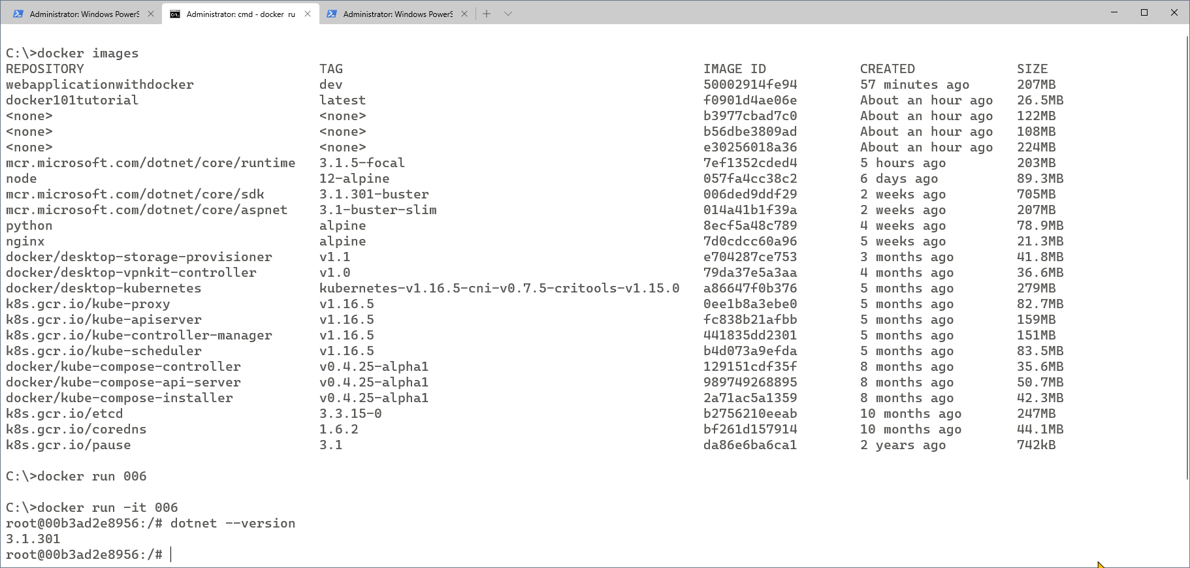
docker run .net SDK image

Slide 15
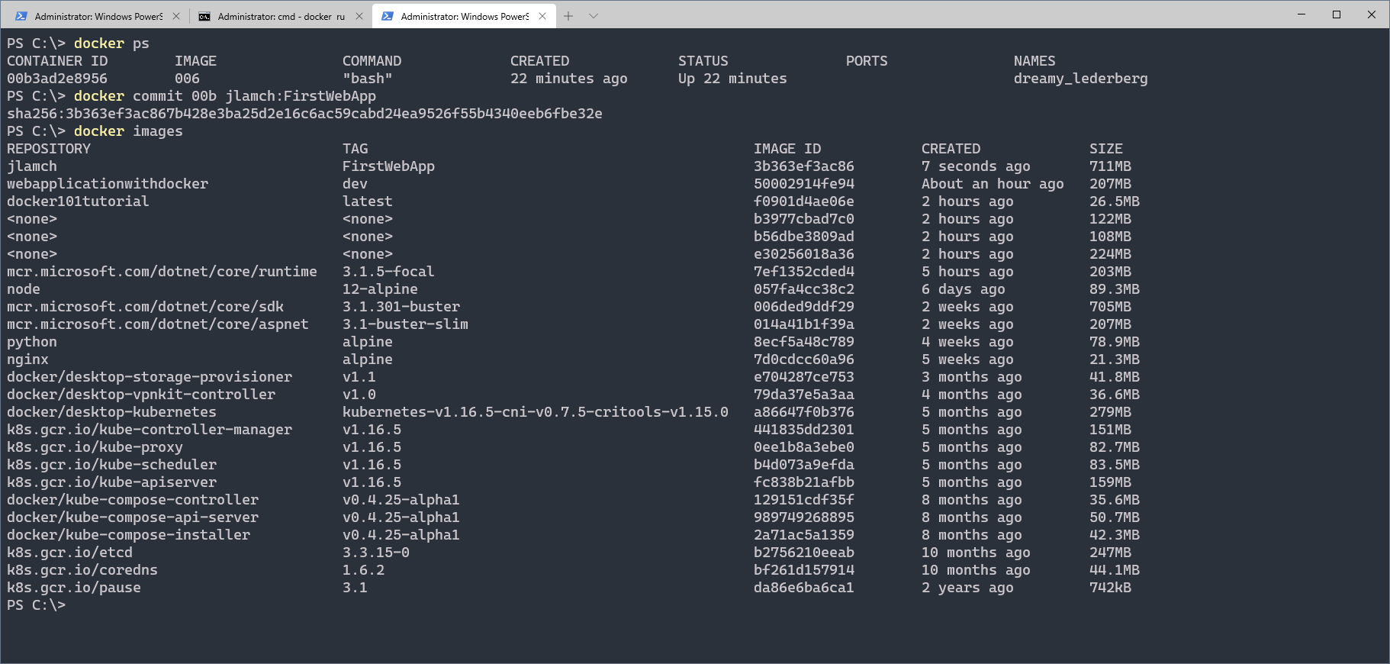
Make some changes and save as new image

Slide 16
Docker with Visual Studio and Docker Hub
Notes:
So what is .NET?

Slide 17
Add docker to WebApi project
Add docker
See docker file
Add controller names
Run API in docker
public IEnumerable<string> Get()
{
return new[] { Environment.MachineName };
}

Slide 18
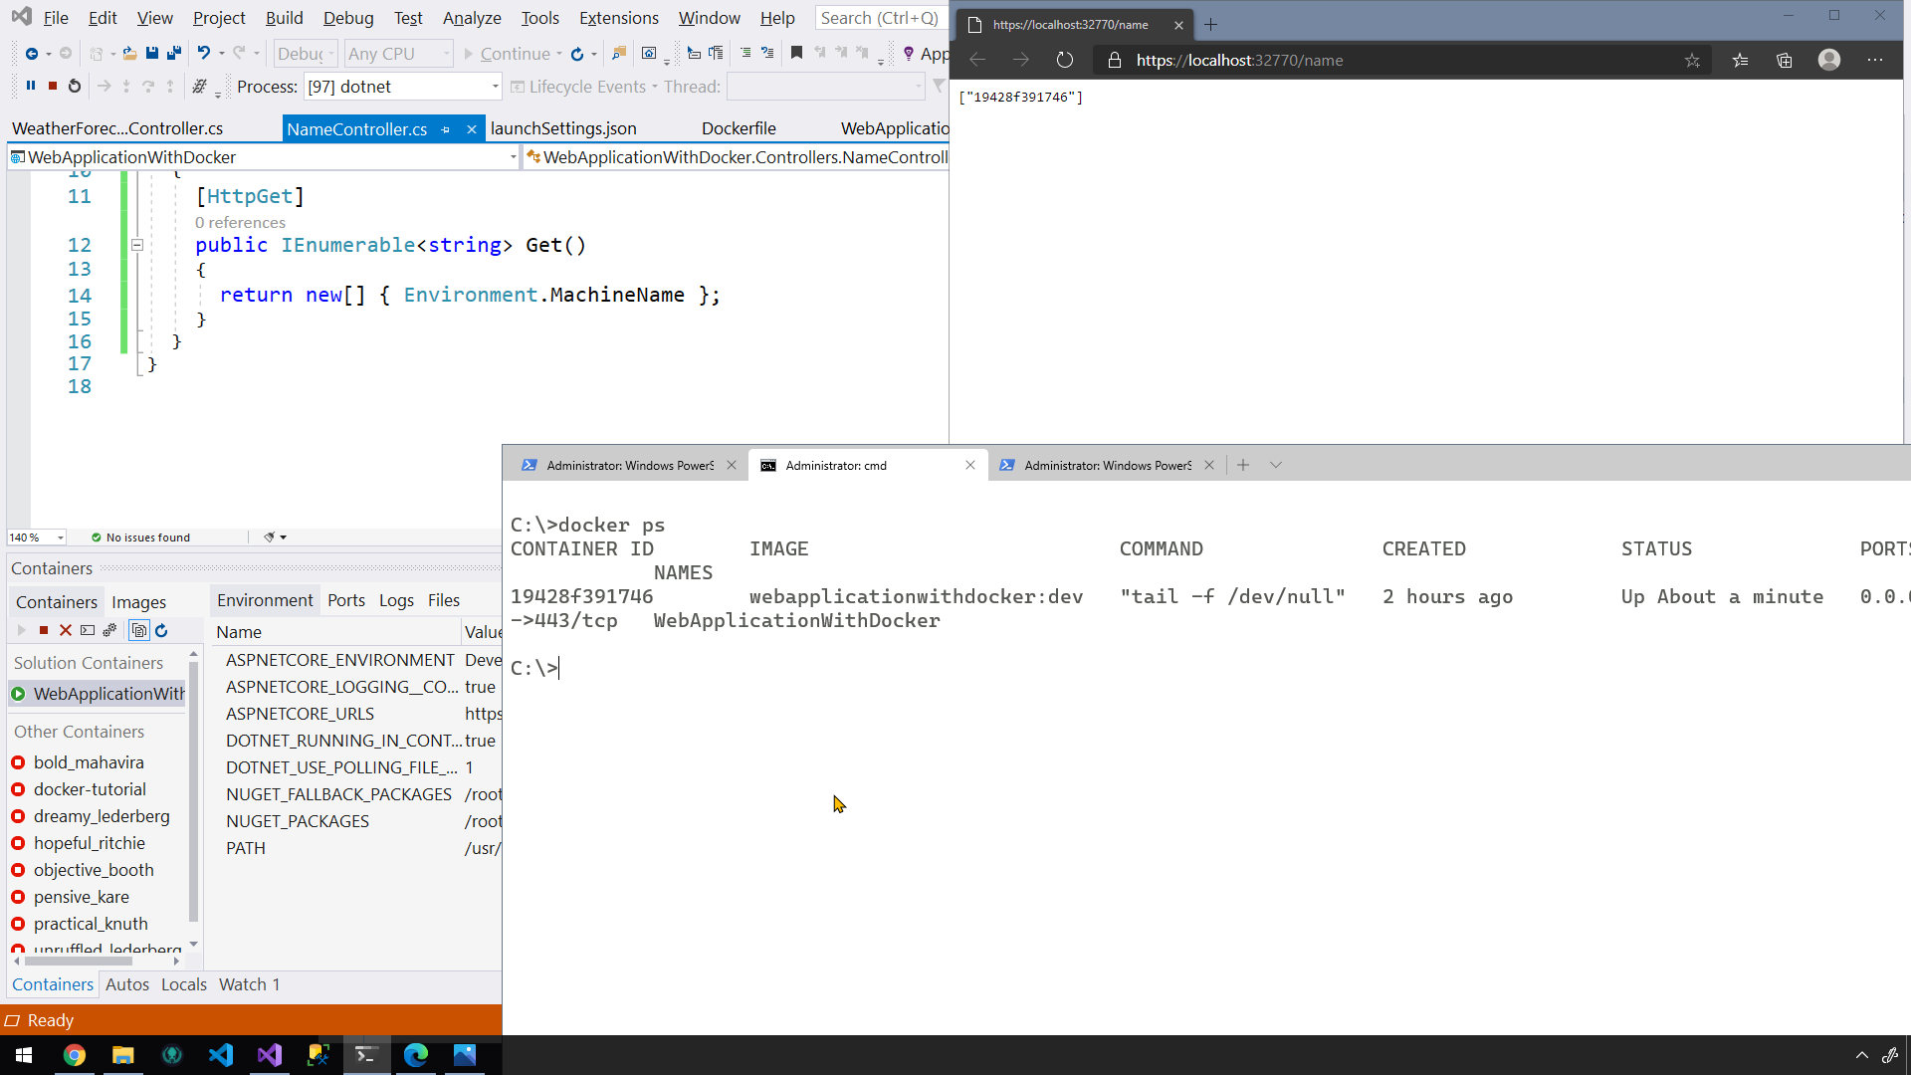

Slide 19
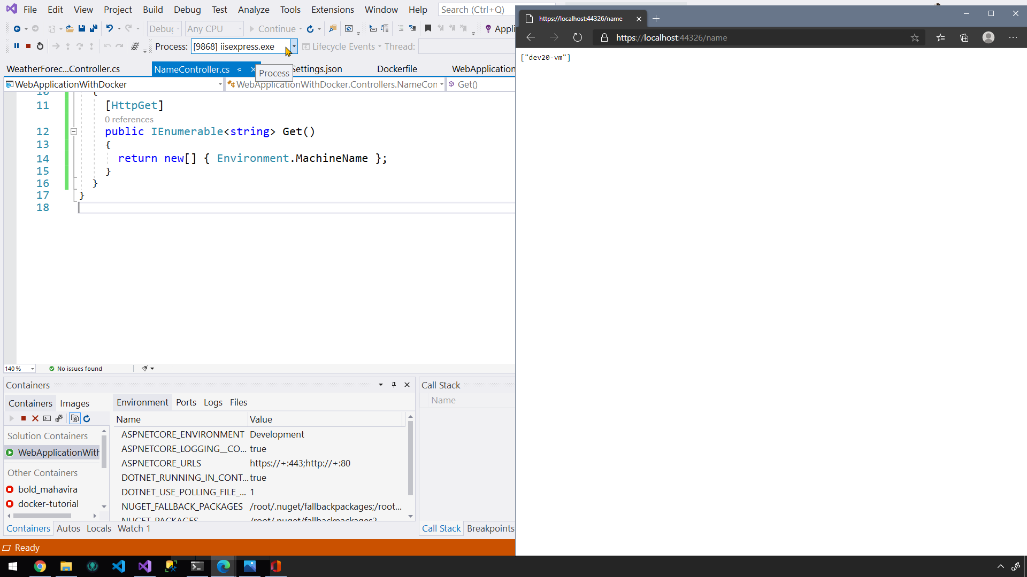

Slide 20
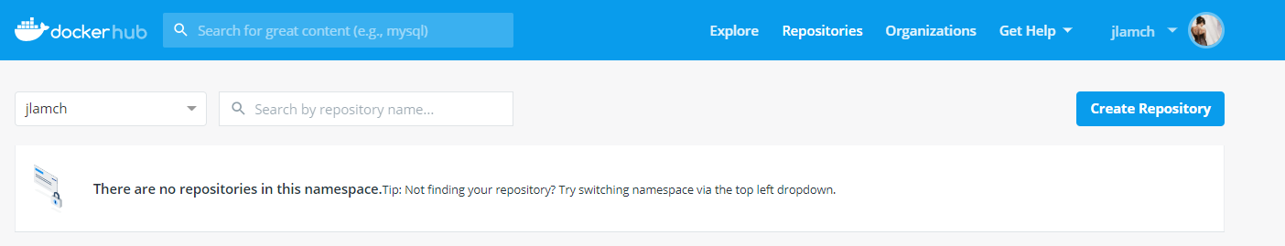
docker push
Login to Docker Hub
Create Docker Hub repository

Slide 21
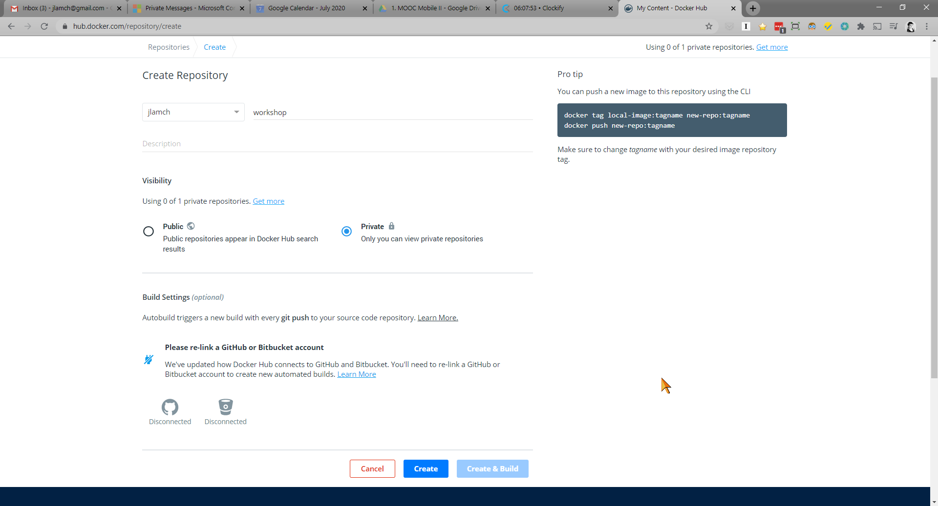

Slide 22
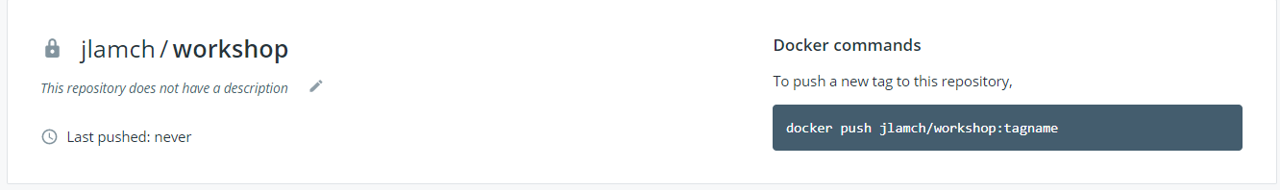
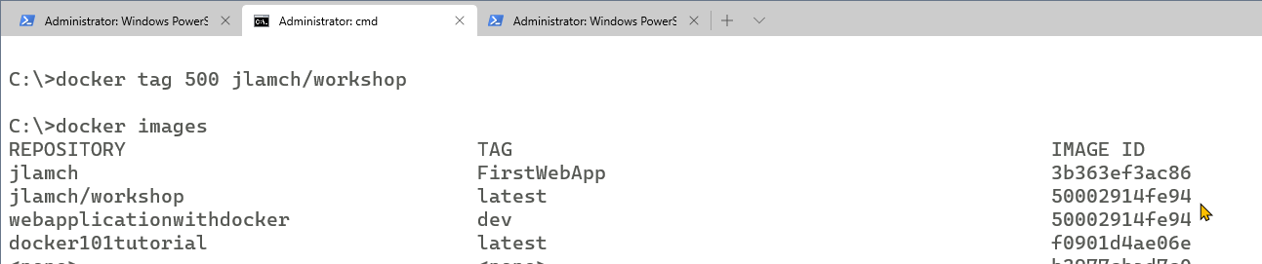
add tag to your image with your repo name
Docker tag imageID jlamch/workshop

Slide 23
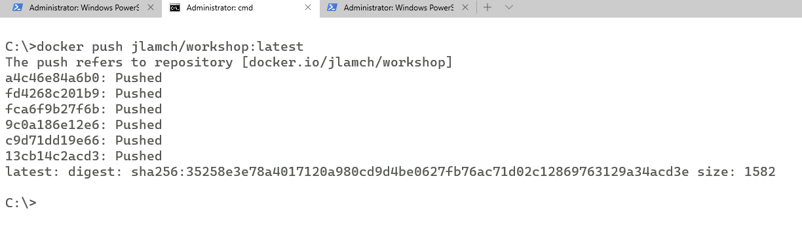
docker push

Slide 24
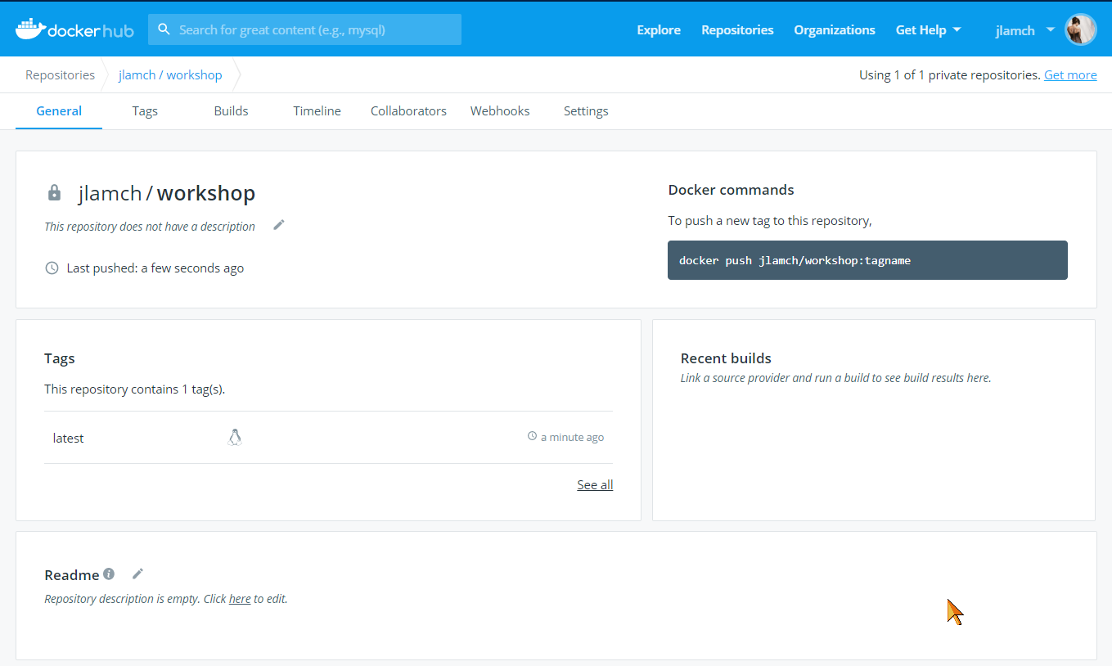

Slide 25
Azure
Notes:
So what is .NET?

Slide 26
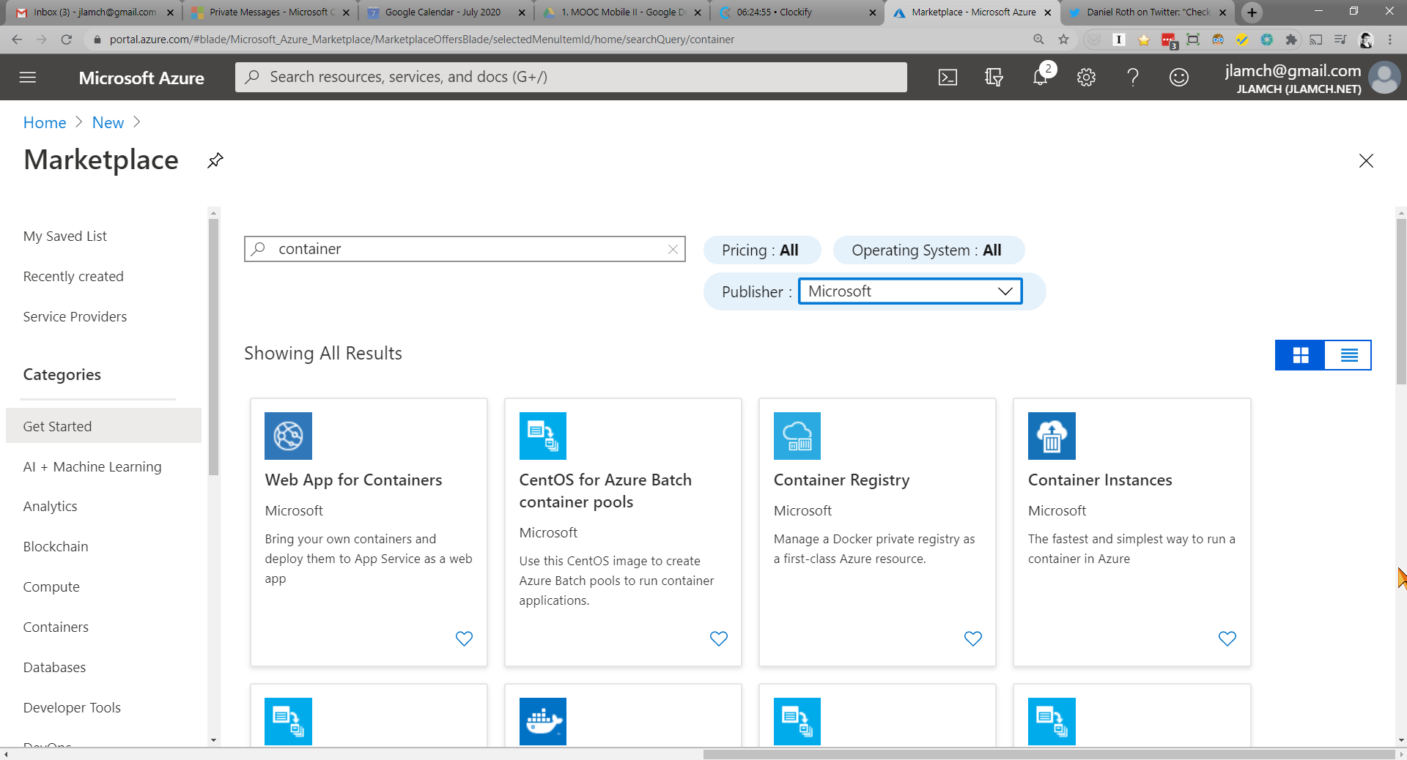
Notes:
Są ECS2 i Fargate to kontenerów
EC2 to takie coś w stylu AppService, wrzucasz tam kontener i sobie chodzi bon stop
Fargate to bardziej jak Container Instances
Bardziej elastyczny bo płacisz za tyle ile używasz
Tak, AWS EKS

Slide 27
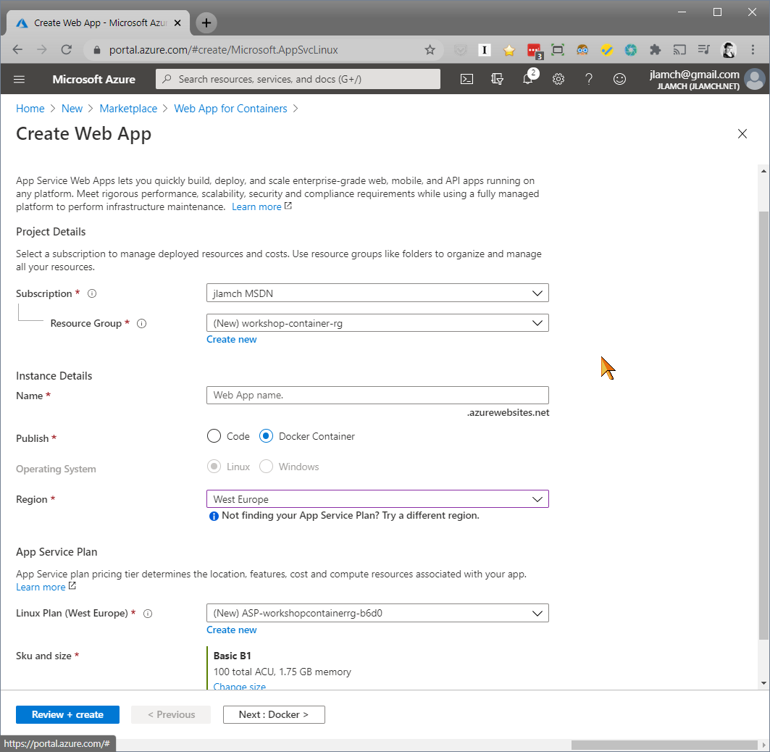

Slide 28
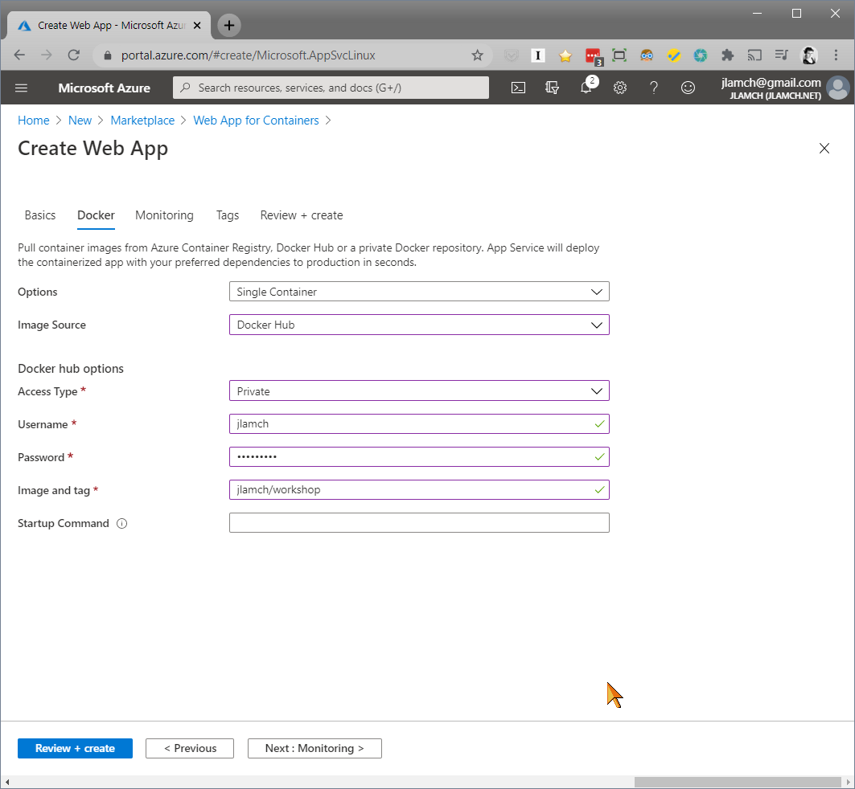

Slide 29
Prepare image once again
Set configuration to release
Remove HttpsRedirect form startup
Remove image
docker rmi xxx –f
Add tag
Push image
Notes:
Dalej CD z docker huba przez web hook
Dalej CICD. Ale juz nie daje rady

Slide 30
Self-hosted docker registry
https://github.com/g0t4/course-implementing-self-hosted-docker-registry

Slide 31
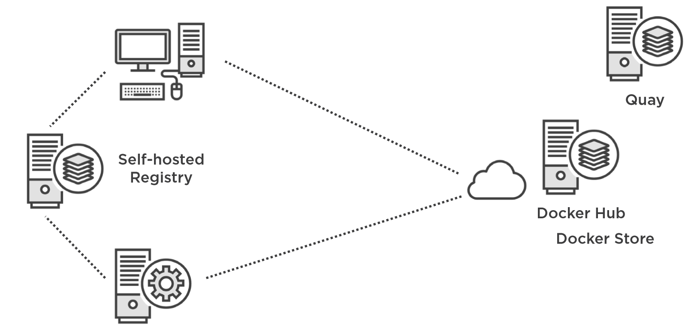

Slide 32
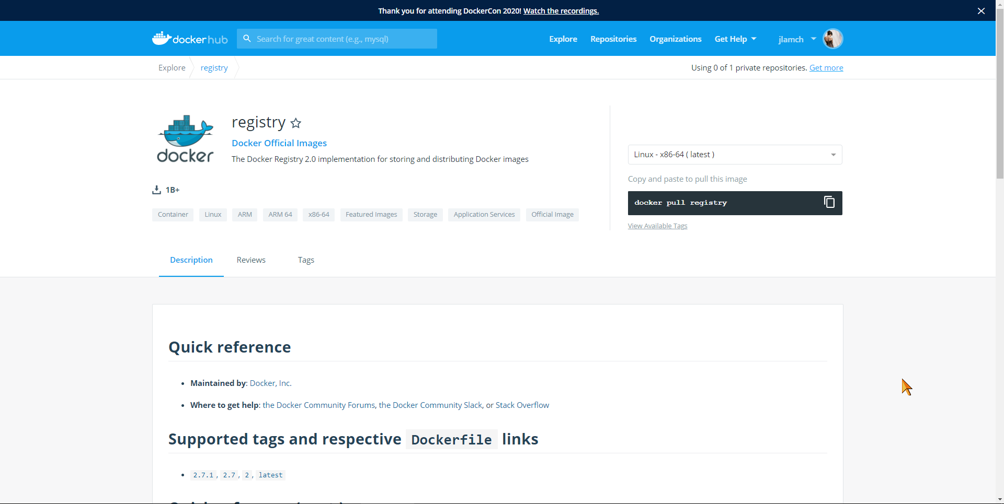

Slide 33
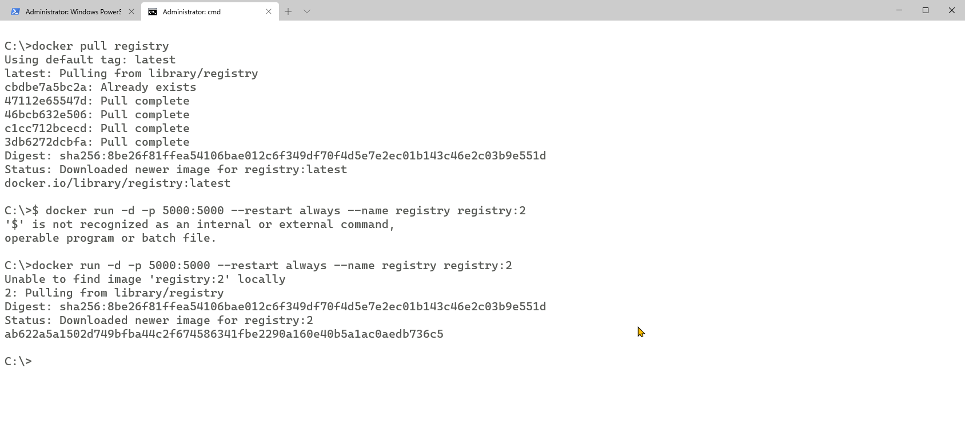
https://github.com/Kymeric/DockerProxy

Slide 34
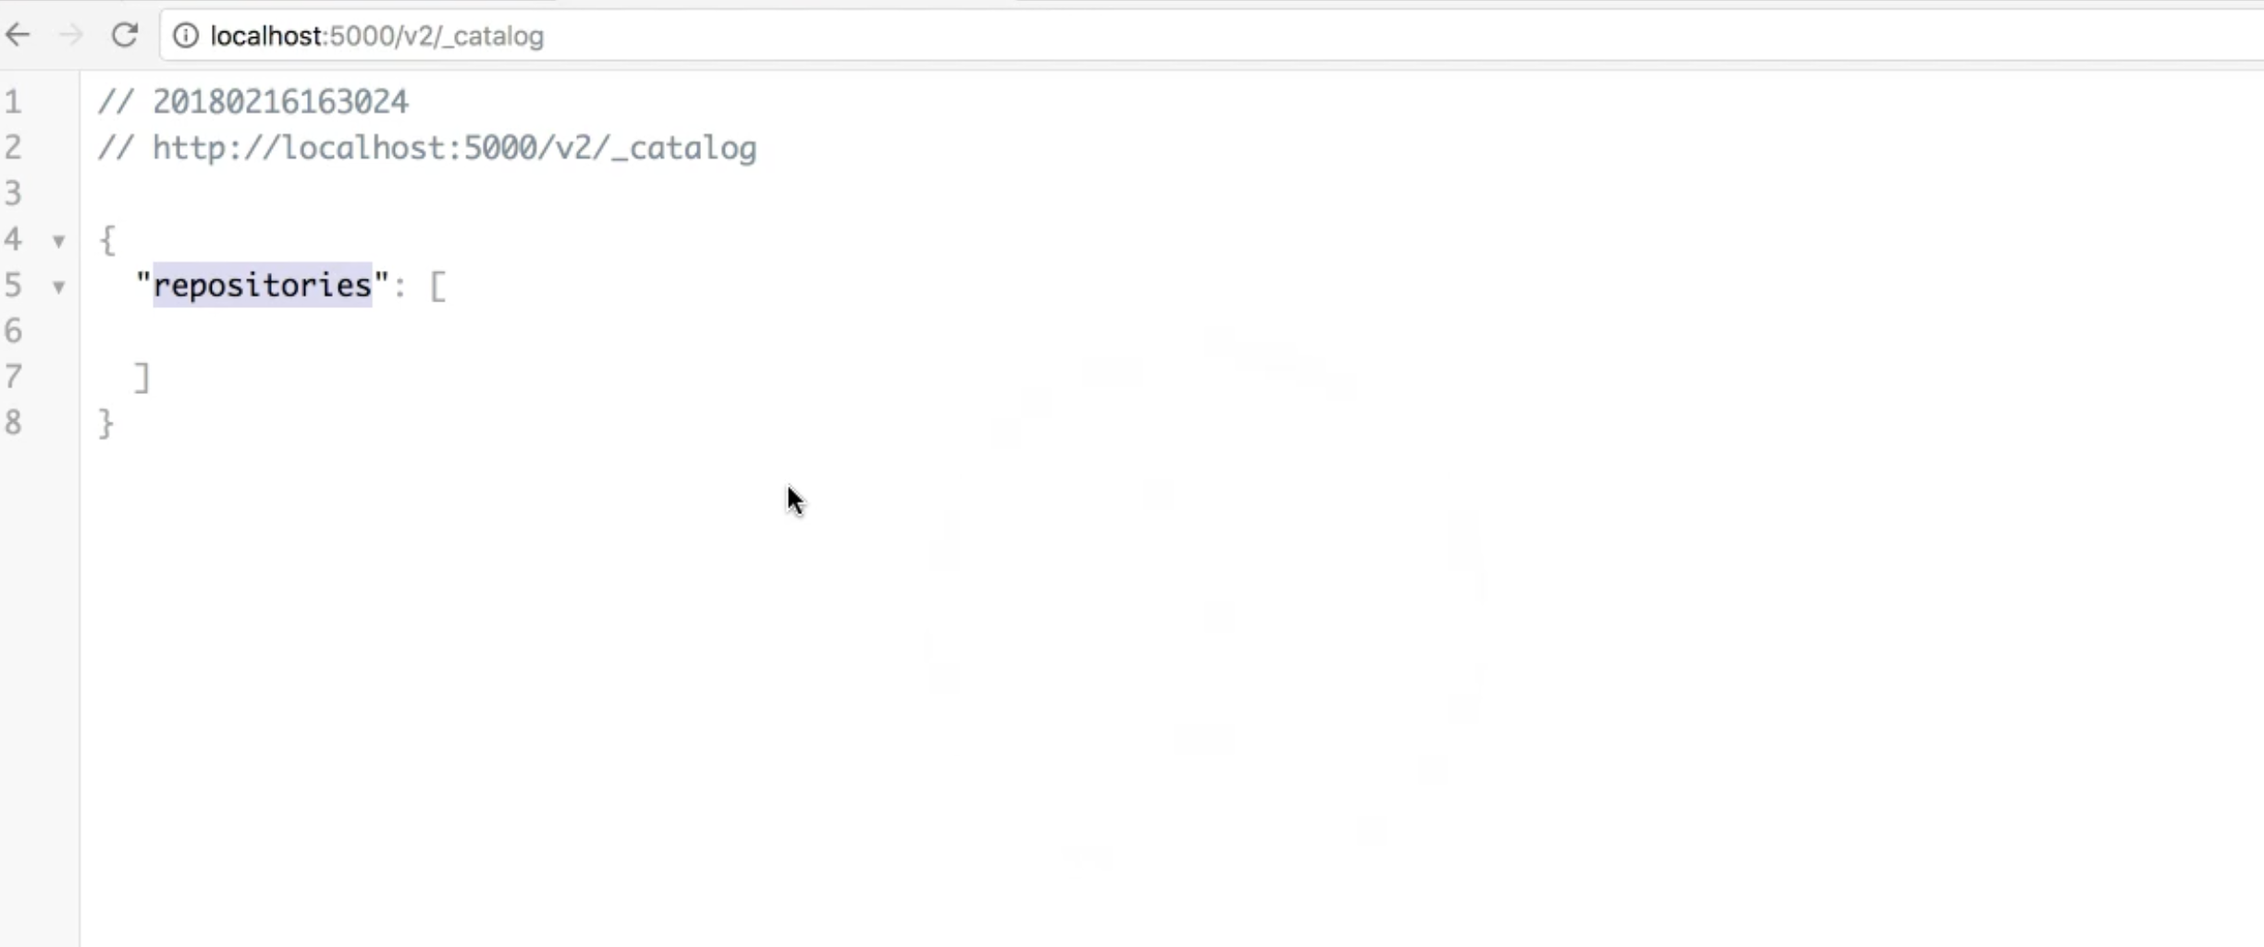

Slide 35
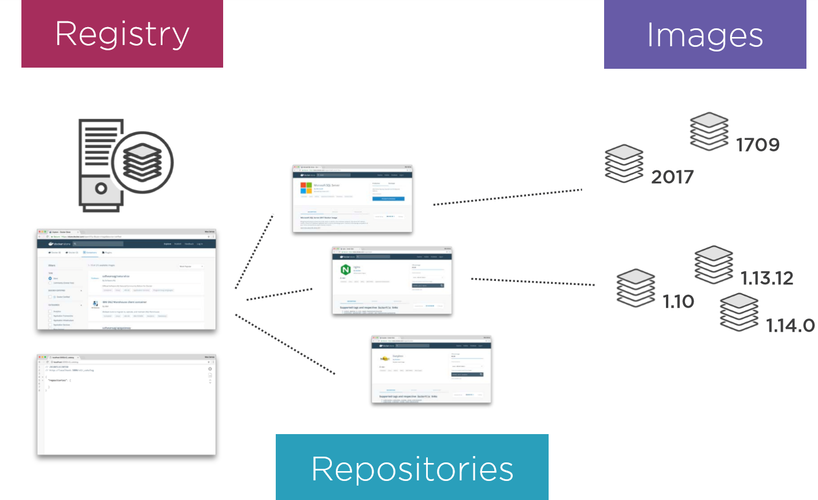
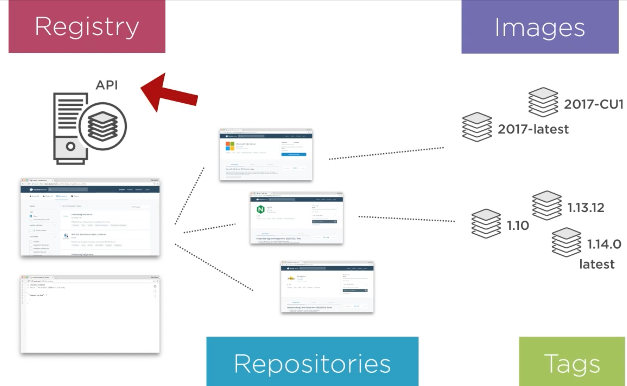
Notes:
nie ma rules jakie maja byc tagi. ale ogolnie rozne tagi (wersje) zawsze sa w danym repo – wiele images w repo

Slide 36
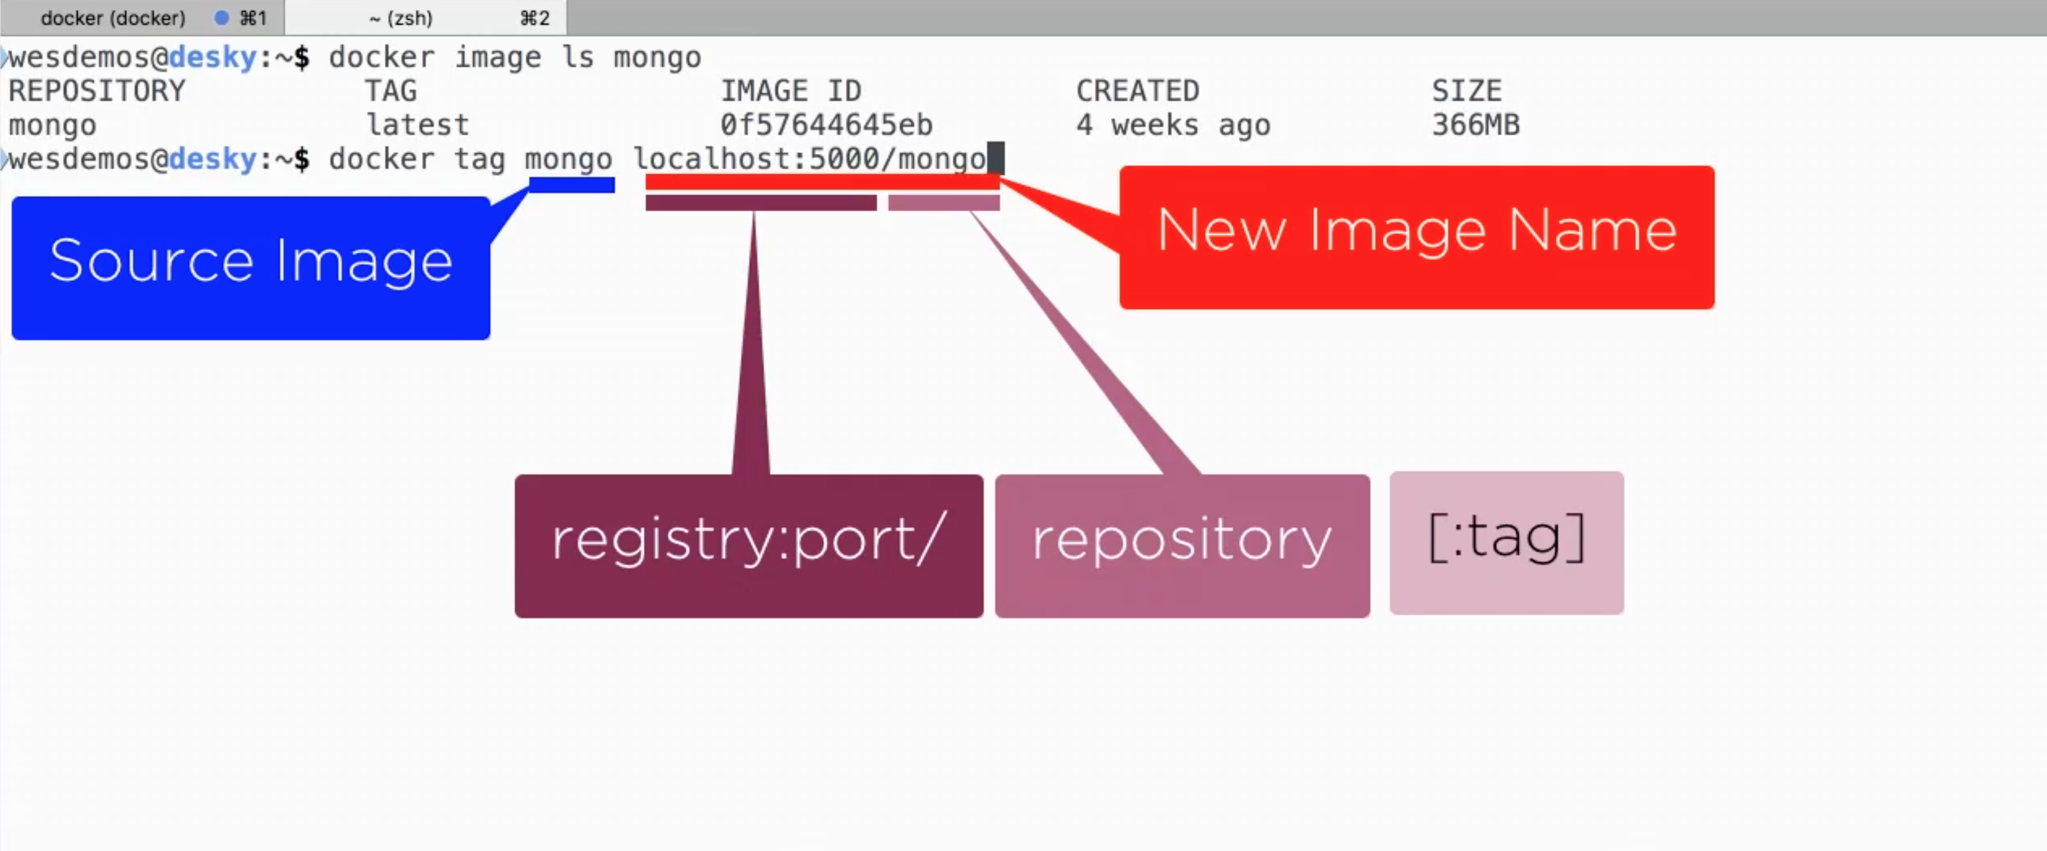
Notes:
potem docker info – I bedzie widac unsecure registry
mozna go wystawic dalej na swiat I mamy lokalne repozytorium

